Slide 1



الفصل ٧ -القسمة على عدد من رقم واحد
أ/ فاطمة جبران

Slide 2

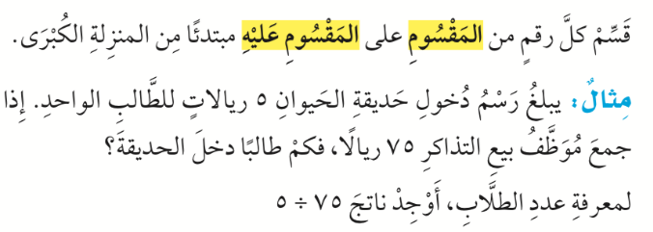
أ/ فاطمة جبران

Slide 3
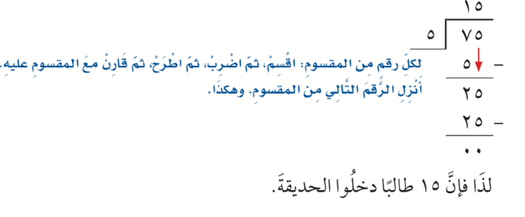
أ/ فاطمة جبران

Slide 4
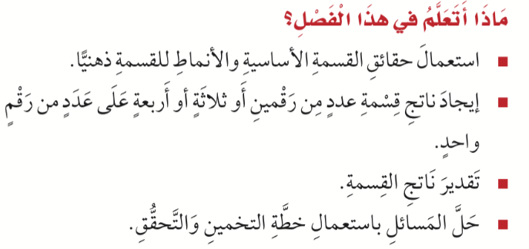
أ/ فاطمة جبران

Slide 5

أ/ فاطمة جبران

Slide 6
التهيئة
أ/ فاطمة جبران

Slide 7



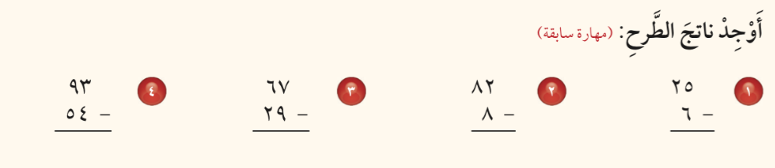
أ/ فاطمة جبران

Slide 8
أ/ فاطمة جبران

Slide 9
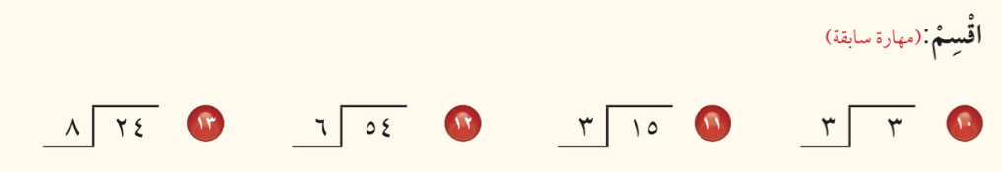
أ/ فاطمة جبران

Slide 10
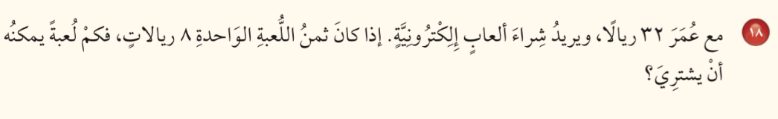
أ/ فاطمة جبران

Slide 11
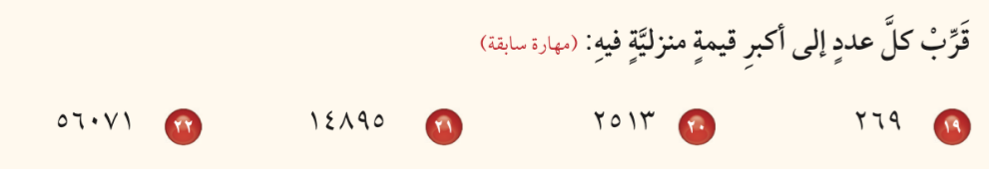
أ/ فاطمة جبران

Slide 12

أ/ فاطمة جبران

